Slide 7
Link xem và tải:
https://tailieugiaovien.edu.vn/subject_lesson/am-nhac-8/
Có đủ bộ word và powerpoint đồng bộ nội dung

Slide 14
Link xem và tải:
https://tailieugiaovien.edu.vn/subject_lesson/am-nhac-8/
Có đủ bộ word và powerpoint đồng bộ nội dung

Slide 18
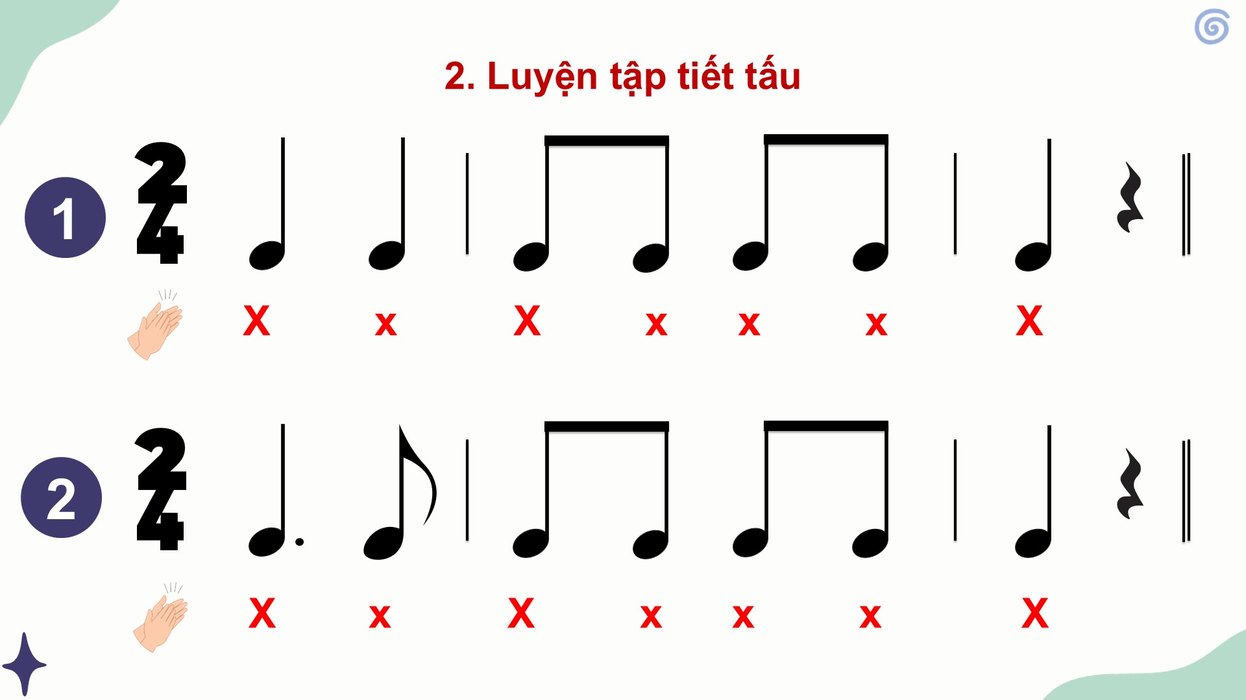

Slide 20
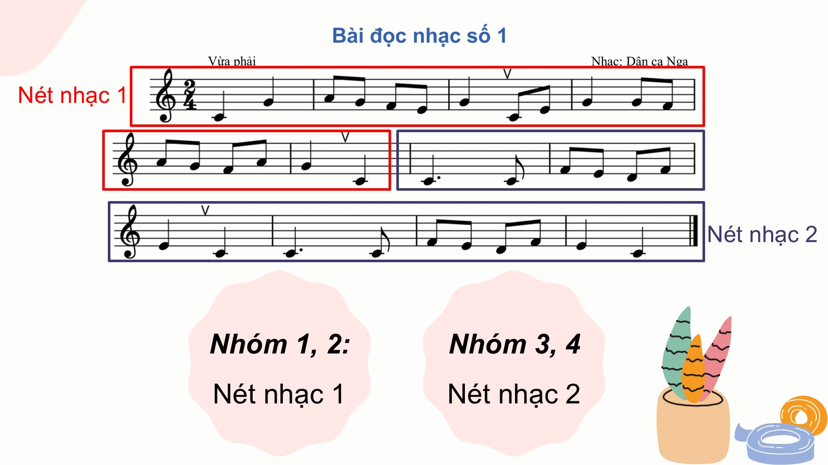

Slide 23
Link xem và tải:
https://tailieugiaovien.edu.vn/subject_lesson/am-nhac-8/
Có đủ bộ word và powerpoint đồng bộ nội dung

Slide 33
Link xem và tải:
https://tailieugiaovien.edu.vn/subject_lesson/am-nhac-8/
Có đủ bộ word và powerpoint đồng bộ nội dung

